Slide 1
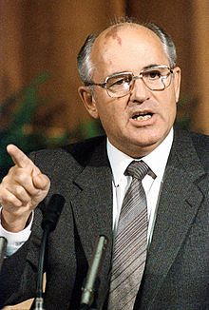
‘Gorbi hilf uns!’
Er war von März 1985 bis August 1991 Generalsekretär des Zentralkomitees der Kommunistischen Partei der Sowjetunion (KPdSU) und von März 1990 bis Dezember 1991 Staatspräsident der Sowjetunion. Durch seine Politik der Glasnost (Offenheit) und der Perestroika (Umbau) leitete er das Ende des Kalten Krieges ein. Er erhielt 1990 den Friedensnobelpreis.

Slide 2
Aufgrund seiner Position in der Partei wurde ihm erlaubt, auch das westliche Ausland zu bereisen, was seine politischen und sozialen Ansichten stark beeinflusste.
1975 besuchte er mit einer Delegation die Bundesrepublik Deutschland
1983 führte er eine sowjetische Kommission nach Kanada, um sich mit Pierre Trudeau, dem damaligen Premierminister, und Mitgliedern des kanadischen Parlaments zu treffen
1984 reiste er nach Großbritannien und sprach mit Premierministerin Margaret Thatcher. Diese war die erste Politikerin im Westen, die den neuartigen Politikstil Gorbatschows erkannte und ihn insbesondere dem misstrauischen US-Präsidenten Ronald Reagan empfahl: „I like Mr. Gorbachev. We can do business together“ (17. Dezember 1984 in einem Interview dem BBC).

Slide 3
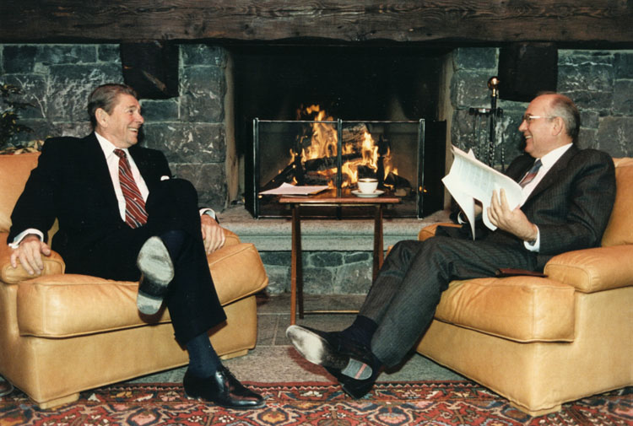
Und der Kalte Krieg?
Gorbatschow im Gespräch mit dem US-Präsidenten Ronald Reagan (1985)

Slide 4
27. Parteitag der KPdSU im Februar 1986
Als De-facto-Herrscher der Sowjetunion führte er die Konzepte Glasnost (Offenheit) und Perestroika (Umstrukturierung) in die politische Arbeit ein. Dieser Prozess begann 1986.
Gorbatschow bekannte sich zu den politischen Fehlern der Partei seit Stalins Zeiten und den Verbrechen während des Zweiten Weltkrieges.

Slide 5
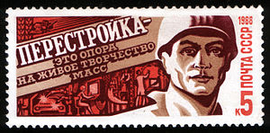
Perestroika (anhören) Perestrojka (Umbau, Umgestaltung, Umstrukturierung)
Prozess, der ab Anfang 1986 eingeleitet wurde Prozess zum Umbau und zur Modernisierung des gesellschaftlichen, politischen und wirtschaftlichen Systems der Sowjetunion, die von der Einheitspartei KPdSU
Aufhebung der Einschränkungen der Meinungs- und Pressefreiheit in der Sowjetunion unter dem Schlagwort GLASNOST(wörtlich: Offenheit, Redefreiheit, Informationsfreiheit).
GLASNOST bezog sich auf weite Teile der Gesellschaft und bedeutete im weiteren Sinn die Demokratisierung des Staates ab 1986.
Die Perestroika beinhaltete zunächst Lockerungen der Parteidirektiven in der Politik der Zentralverwaltungswirtschaft z.B. wurde Betrieben ab 1987 erlaubt, selbstständig Entscheidungen zu treffen.
Dies war ein bedeutender Einschnitt in die Ära des Sozialismus, bei dem erste Elemente der Marktwirtschaft eingeführt wurden.

Slide 6
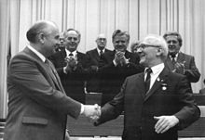
Michail Gorbatschow und Erich Honecker auf dem XI. Parteitag der SED im April 1986

Slide 7
Am 7. Dezember 1988 hielt Gorbatschow eine Rede vor der 43. UN-Generalversammlung in New York, bei der er einseitige Abrüstungsschritte in Aussicht stellte.

Slide 8
Im selben Jahr distanzierte sich Gorbatschow von der Breschnew-Doktrin und ermöglichte damit, dass die Länder des Warschauer Pakts ihre Staatsform fortan selbst bestimmen konnten. Die neue Freiheit führte 1989 zu einer Reihe überwiegend friedlicher Revolutionen in Osteuropa.
Dies beendete den Kalten Krieg und ermöglichte die deutsche Wiedervereinigung, an der Gorbatschow zusammen mit Helmut Kohl, George H. W. Bush und François Mitterrand maßgeblich beteiligt war.
Gorbatschow erhielt dafür 1990 den Friedensnobelpreis.

Slide 9
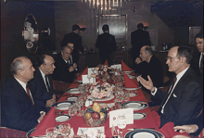
Das Gipfeltreffen von Malta
Am 2. und 3. Dezember 1989 traf Gorbatschow vor Malta auf dem sowjetischen Kreuzfahrtschiff Maxim Gorki zu einem Gipfelgespräch mit US-Präsident George H. W. Bush zusammen und betonte dabei: „Der Kalte Krieg ist zu Ende.“

Slide 10
Berliner Mauer am 3. Oktober 1990

Slide 11
AQA Unit 3 2014
Wählen Sie eine Persönlichkeit aus dem von Ihnen gewählten Zeitraum und bewerten Sie Ihren Einfluss auf Land und Leute. GA: Aufsatz-Plan

Slide 12
Struktur?
Einleitung
Hauptteil
Schluss
3 oder 4 Abschnitte

Slide 13
Einleitung:
Warschauer Pakt
enge Verbindung zwischen DDR und Sowjetunion
Aufbau sozialistische Gesellschaft
kommunistische Diktatur in der DDR
Bau der Mauer
= Höhepunkt des Ost- West-Konflikts
Kalter Krieg
Gorbatschow führte Konzepte wie ‘Perestroika’ und ‘Glasnost’ ein
‘Gorbi hilf uns!”

